Slide 1
УРОК АЛГЕБРИ
«Математичними портретами закономірностей природи служать функції»
7 КЛАС

Slide 2
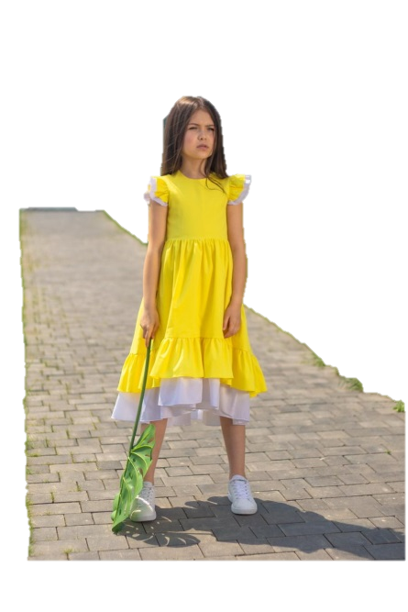
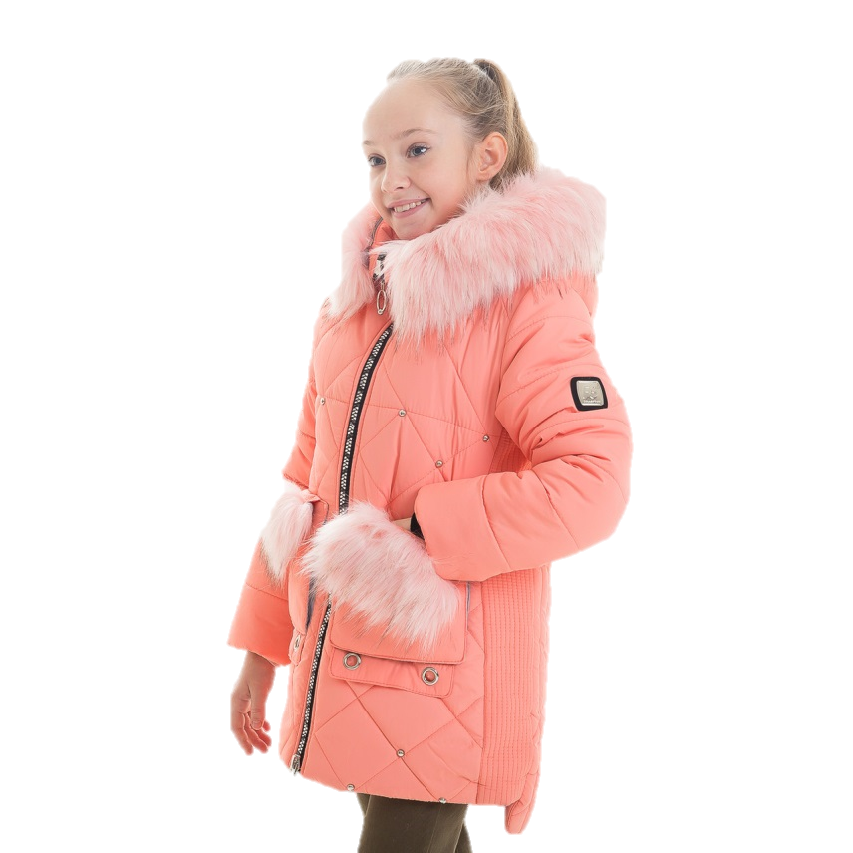
ЩО ВИ БАЧИТЕ?

Slide 3
ЩО ВИ БАЧИТЕ?
3м
Р=12 м
2м
Р=8 м
а (м) | 2 | 3 | 4 | 5 | 6
P (м) | 8 | 12 | 16 | 20 | 24

Slide 4


ЩО ВИ БАЧИТЕ?
t=2 год
v=11 км/год
S=22 км
v=4 км/год
S=8 км
v(км/год) | 4 | 11 | 23
S (км) | 8 | 22 | 46

Slide 5
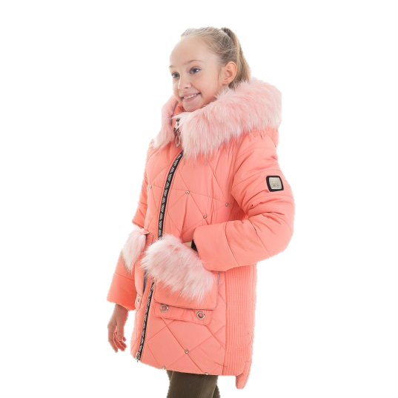

ЩО ВИ БАЧИТЕ?
З ЯКИМ СЛОВОМ ПОВ’ЯЗАНІ ДАНІ ЗОБРАЖЕННЯ?
3м
Р=12м
2м
Р=8м
залежність
t=2 год
v=4 км/год
S=8 км
v=11 км/год
S=22 км

Slide 6
ВСТАВТЕ ПРОПУЩЕНЕ ДІЄСЛОВО
Периметр квадрата _________ від довжини його сторони;
Площа прямокутника _________ від вимірів;
Об’єм куба ________ від довжини його сторони;
Відстань, яку долає рухомий предмет ________ від його швидкості та часу руху;
Тиск масла ________ від висоти його стовпця.

Slide 7
ФУНКЦІОНАЛЬНА ЗАЛЕЖНІСТЬ МІЖ ВЕЛИЧИНАМИ ЯК МАТЕМАТИЧНА МОДЕЛЬ РЕАЛЬНИХ ПРОЦЕСІВ
7 КЛАС

Slide 8
МЕТА УРОКУ
Сформувати означення функції, залежної змінної (аргумент), незалежної змінної, ознайомити з поняттями область визначення, область значення, сформувати уміння використовувати дані поняття для розв’язування задач.
Розвивати вміння використовувати визначення під час розв’язування задач, робити висновки, розвивати логічне та абстрактне мислення, пам’ять та вміння моделювати, уміння працювати самостійно та в групі.
Виховувати культуру мовлення, почуття відповідальності, зосередженість, спостережливість, взаємодопомогу, організованість, взаємоповагу, здатність самовираження кожного учня, дбайливе ставлення до власного здоров’я, почуття взаємодопомоги, виховувати бажання до самоосвіти.

Slide 9




СТРУКТУРА РОБОТИ
РЕЗУЛЬТАТИВНІСТЬ залежить від…..!!!
y=f(x)

Slide 10
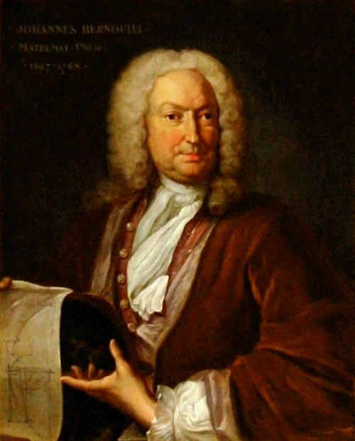
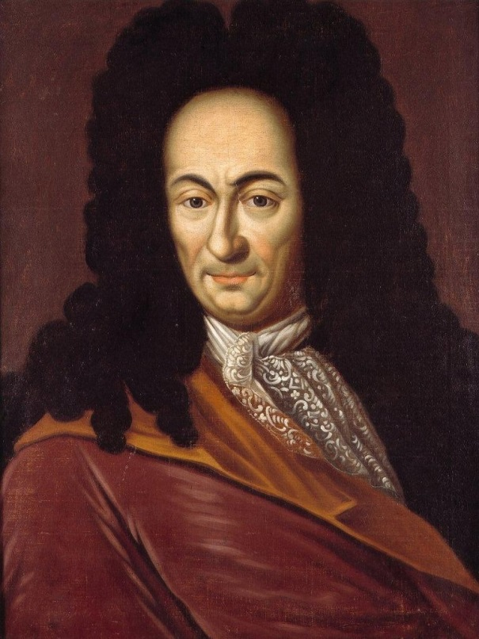
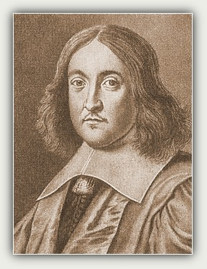
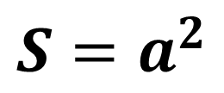

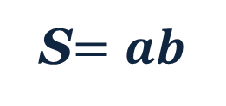

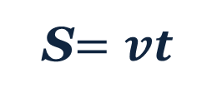
РЕЗЮМЕ
$$P=4a$$
S$=ab$
S$=vt$
$$S=a^{2}$$
$$P=2(a+b)$$

Slide 11

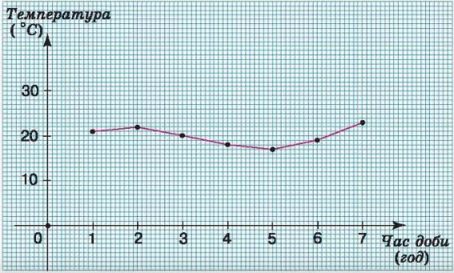
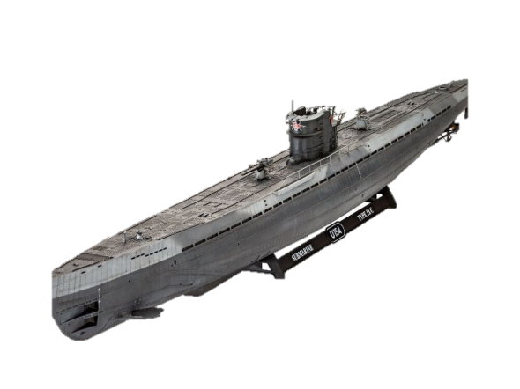
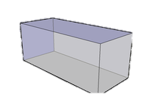
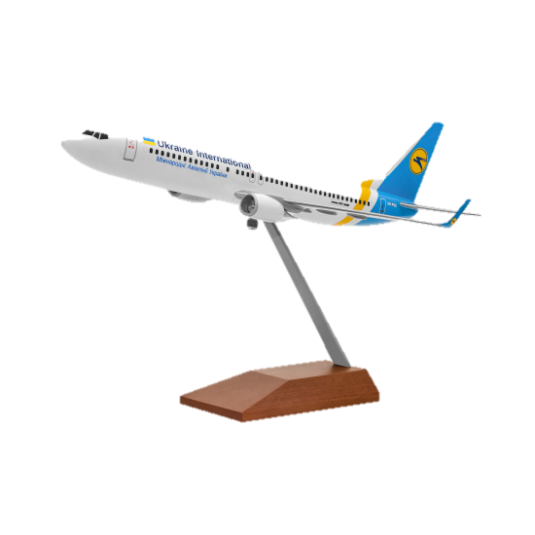
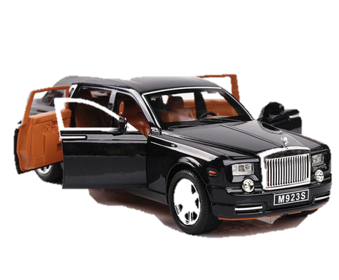
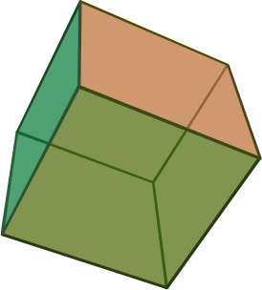
РЕЗЮМЕ
ЯКЕ ПОНЯТТЯ ОБ’ЄДНУЮТЬ ДАНІ РИСУНКИ ?
МОДЕЛЬ

Slide 12
АСОЦІАЦІЇ
Залежна змінна | Незалежна змінна
Лікар | Пацієнт
Продавець | Покупець
Шлях | Швидкість
Периметр квадрата | Довжина сторони
ЖИТТЄВІ АСОЦІАЦІЇ
2010
2020

Slide 13

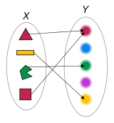
ГОЛОВНА ІДЕЯ
2010
2020

Slide 14
ГОЛОВНА ІДЕЯ
P=4a | y=4x
a - незалежна змінна | x - незалежна змінна
P – залежна змінна | y - залежна змінна

Slide 15
ГОЛОВНА ІДЕЯ
y=f(x)
Область визначення функції – це усі значення яких набуває аргумент (незалежна змінна)
Область значення функції– це усі значення яких набуває залежна змінна.

Slide 16
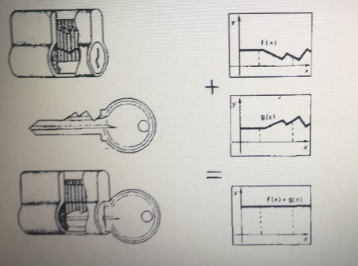
ЦІКАВО!

Slide 17
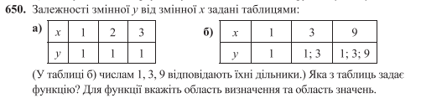
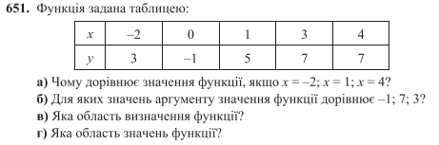
ПРАЦЮЄМО УСНО

Slide 18
РОБОТА В ГРУПАХ
ВІДДІЛ ФІНАНСІВ
ВАРТІСТЬ ПРОДАНОГО ТОВАРУ ВИЗНАЧАЄТЬСЯ ЗА ФОРМУЛОЮ y=50x+100. x – кількість проданого товару.
ЗАПОВНІТЬ ДАНІУ ТАБЛИЦЮ.
x | 20 |  | 8
y |  | 850 |  | 350
15
5
1100
500

Slide 19
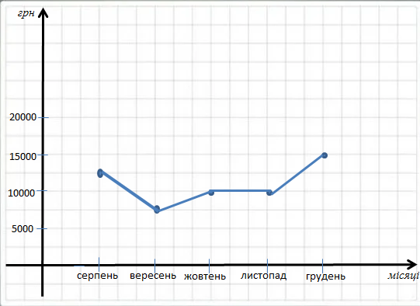
РОБОТА В ГРУПАХ
ВІДДІЛ МАРКЕТИНГУ
За даними графіка вказати:
Коли була найбільшою зарплата;
Коли зарплата була найменшою;
В який період зарплата була стабільно.
0

Slide 20
РОБОТА В ГРУПАХ
ТЕХНІЧНИЙ ВІДДІЛ
Витрати на перевезення товару двома видами транспорту обчислюється за формулами: y1=100+30x, y2=150+20x, де х – відстань перевезень у сотнях кілометрів, у1 і у2 – транспортні витрати при перевезенні товару. Визначте, на які відстані і якими видами транспорту краще перевозити вантаж

Slide 21

STEM-ХВИЛИНКА
компетентність

Slide 22
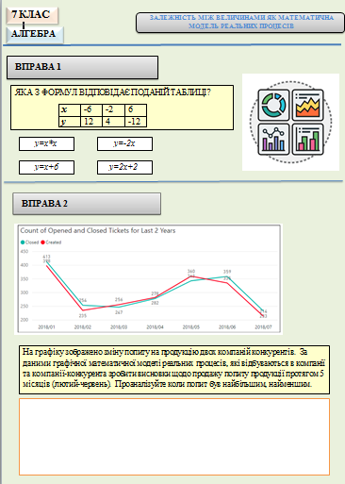


КРОКИ ЦИФРОВІЗАЦІЇ
В ОДИН КЛІК
https://www.liveworksheets.com/yq1593728yb
компетентність

Slide 23
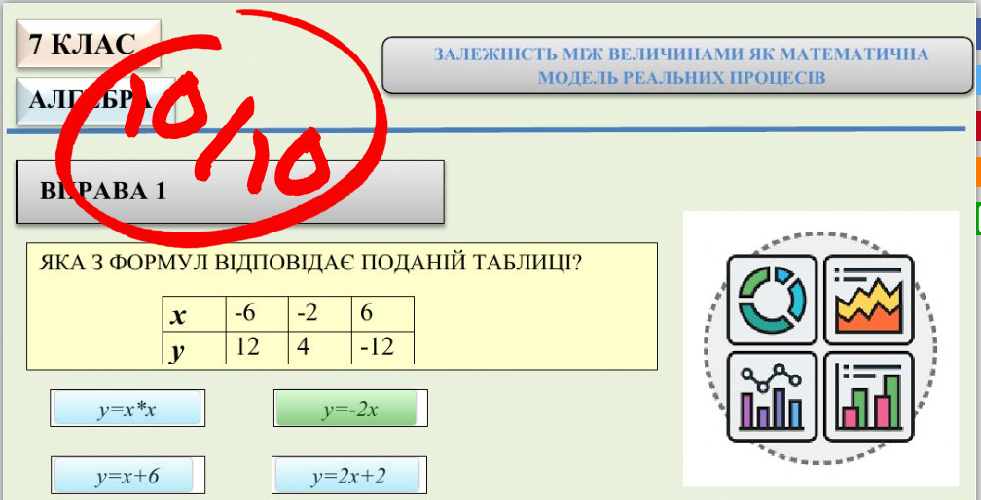
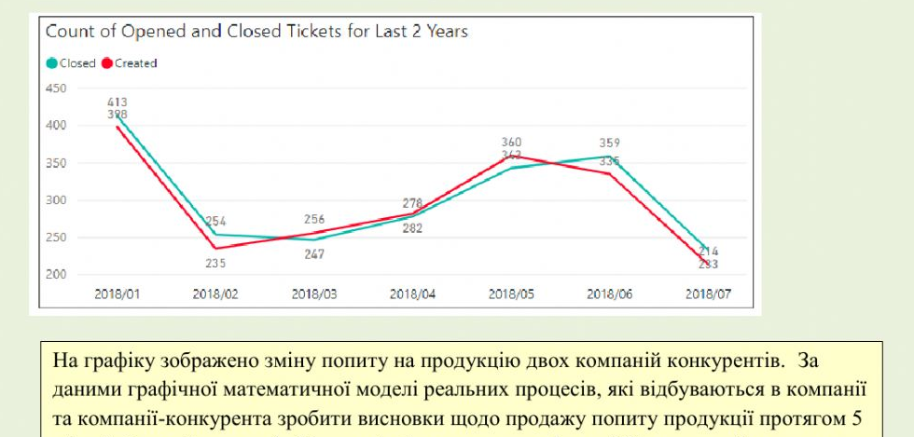
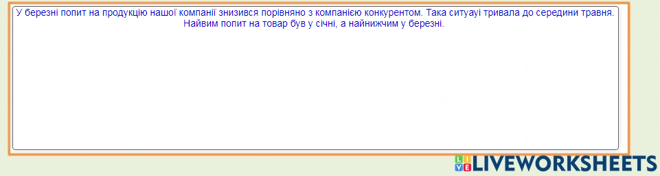
КРОКИ ЦИФРОВІЗАЦІЇ
В ОДИН КЛІК

Slide 24

ПІДСУМКИ. САМОПЕРЕВІРКА
ВПРАВА «ВИ ЦЕ ЗНАЄТЕ»

Slide 25
ДОМАШНЄ ЗАВДАННЯ
Опрацювати: п. 20 (дати відповіді на запитання в кінці параграфа), вивчити означення, теорему, наслідки.
Виконати: № 853; 861 (підручник , автор А.Г.Мерзляк, В.Б.Полонський, М.С.Якір)

Slide 26




РЕФЛЕКСІЯ
Перейдіть за покликанням і введіть код.
https://www.menti.com/y1jfmtabic

Slide 27

ДЯКУЮ
ЗА УВАГУ!

